Slide 1
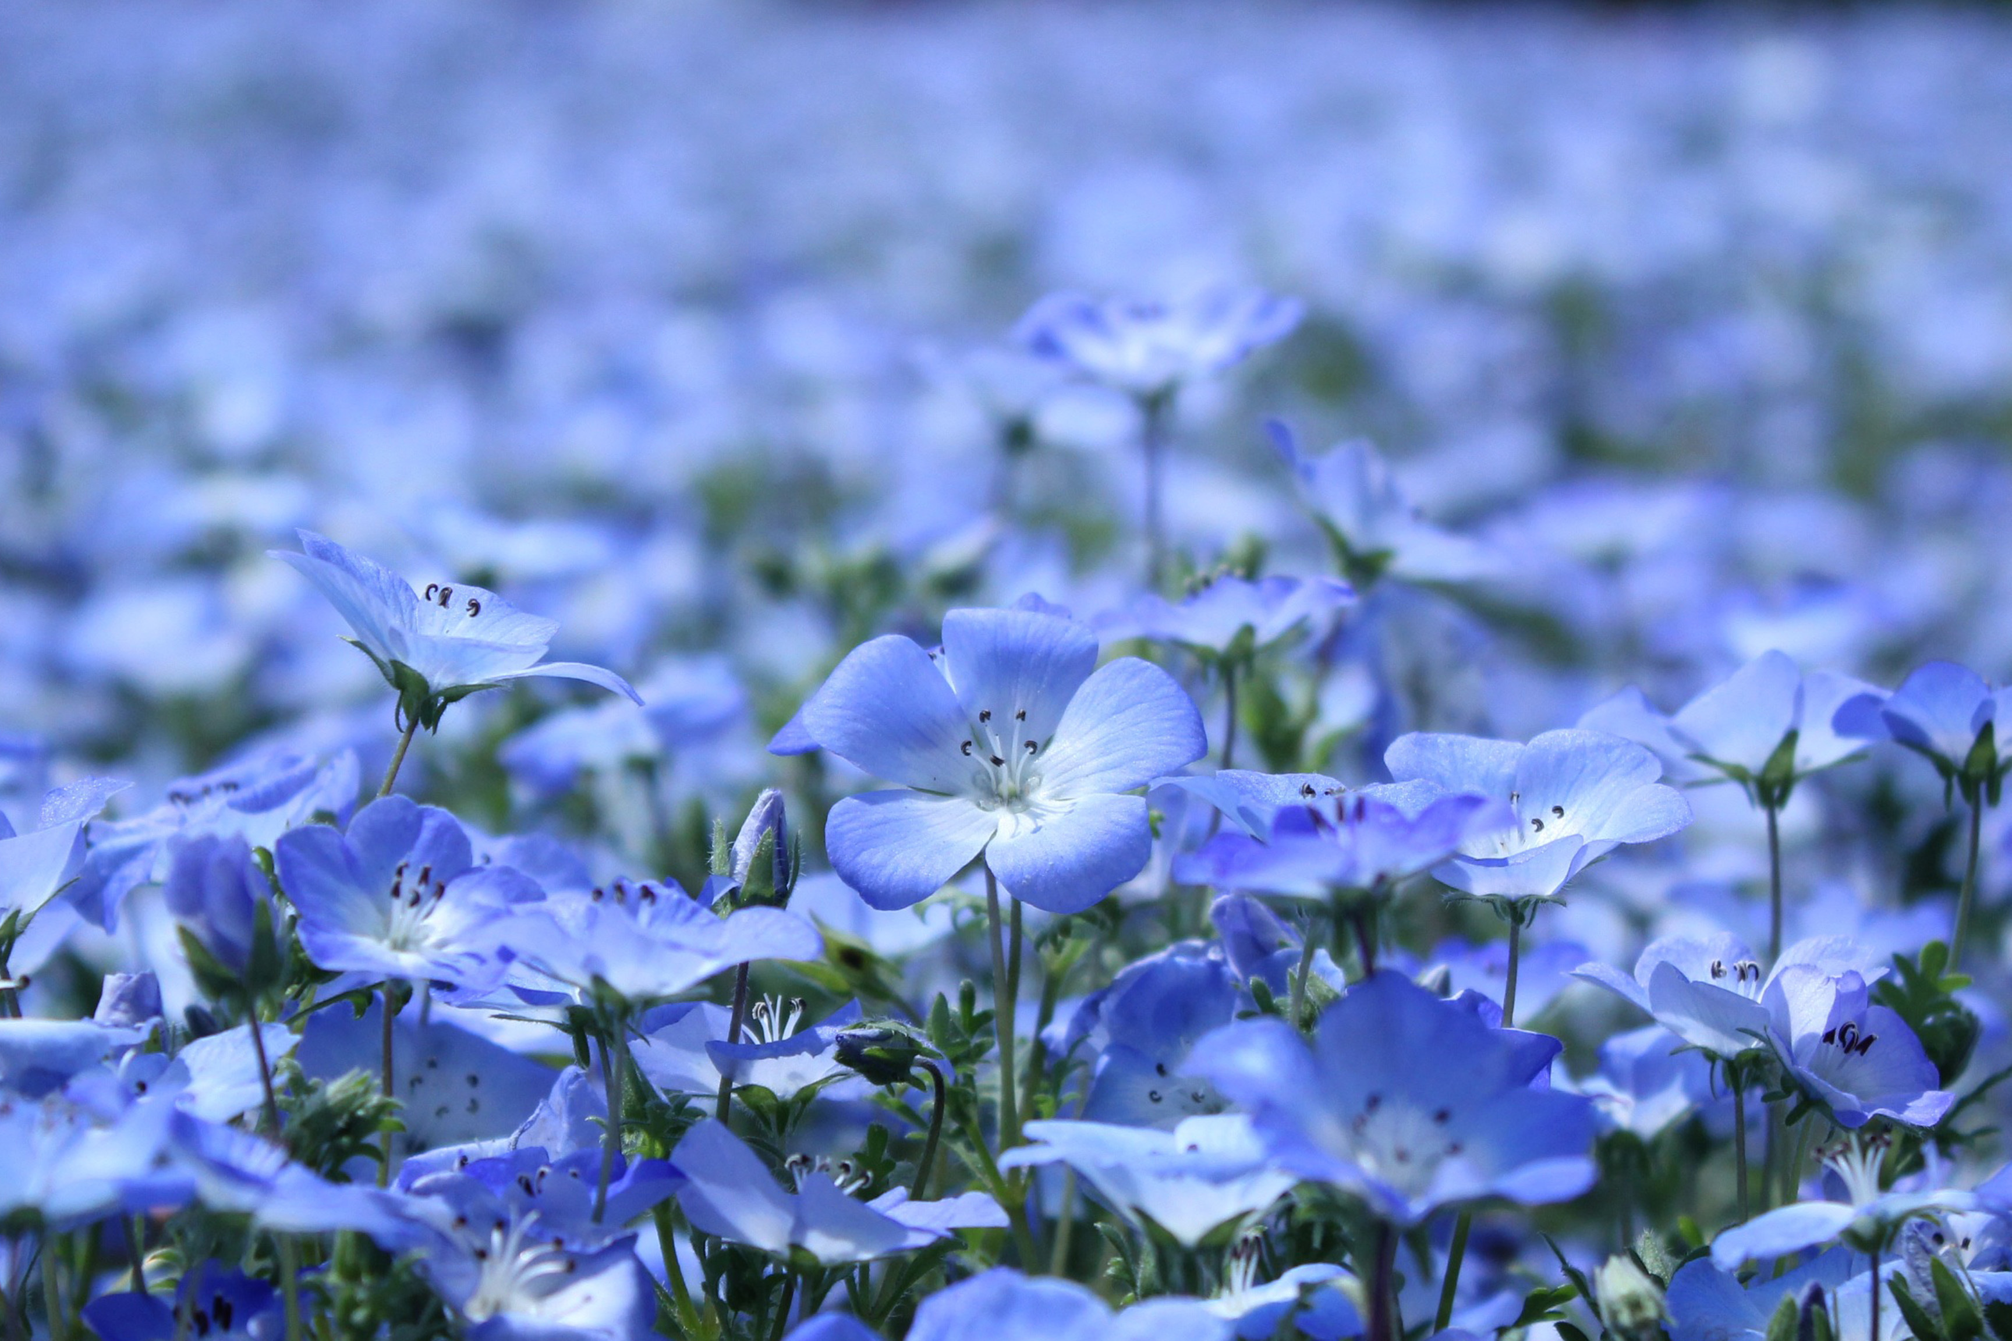
Atspėkite mįslę
Gale plataus lauko mėlynom bangom plauko?

Slide 2
Linai

Slide 3
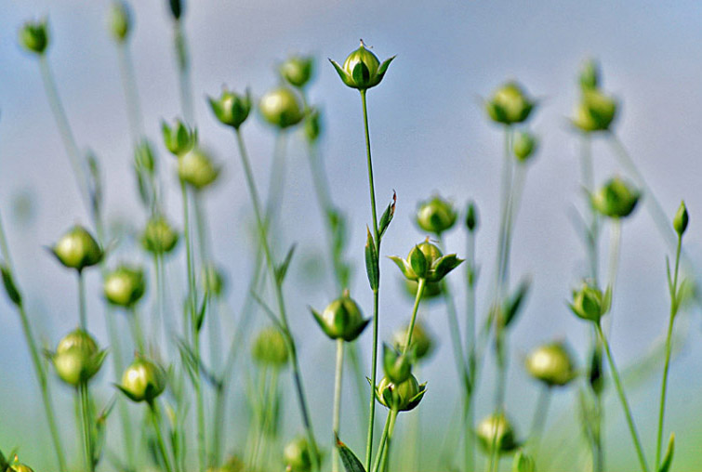
Lino kelias
Etnokultūros pamoka 3/4kl.
Parengė Lijana Šarkaitė-Viluma

Slide 4
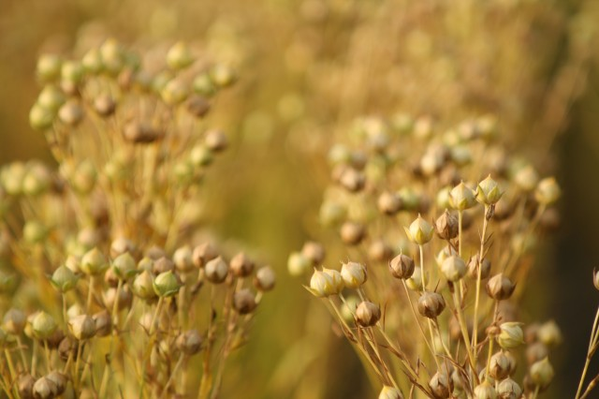
Linai
Lietuvių tikėjimuose linas – šventas augalas. Senolių įsitikinimu, linas turi ypatingą galią kovojant su velniais, raganomis ir kitomis piktosiomis dvasiomis.
Linas – bene vienintelis mūsų augalas, pelnęs ypatingą pagarbą, apdainuojamas daugelyje senųjų mūsų tautos dainų. O tokia pagarba linui teikiama todėl, kad jis mus rengia, puošia mūsų namus ir maitina (aliejus, linų sėmenys).

Slide 5
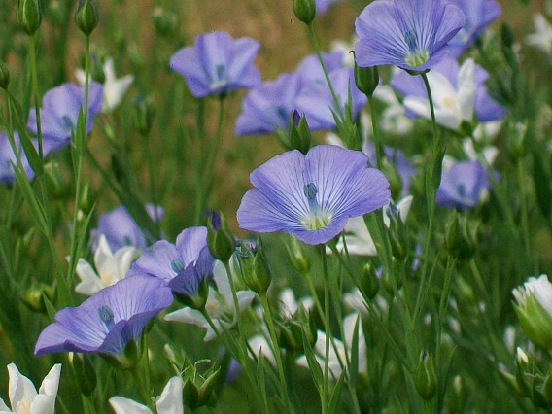
Linai
Paprastai linai sėjami pavasario sėjos pabaigoje. Kad linai būtų geri (švarūs, be piktžolių, vienodesnio storio), jie buvo sėjami dirvonuose, dobilienoje. Lietuvių protėviai linus pluoštui, kaip manoma, sėjo jau gilioje senovėje. XIX a. Lietuvoje buvo sėjami trijų rūšių linai: ilgūnėliai, šilkūnėliai, rečiau – galviniai (grūdiniai).
„Nė vienas augalas pasaulyje neiškenčia tiek daug kančių kaip linas, – sako seni žmonės, – tačiau ir nė vienas augalas neatneša žmonėms tiek naudos, grožio ir laimės“.

Slide 6
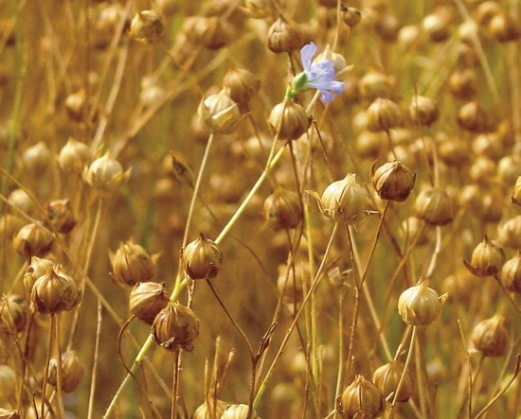
Sakmė apie linus
Linus išgalvojo dievo motina. Kai moterys darbo neturėjo, tai labai pletkus vedžiojo. Dievo motina rado kokius gelsvus grūdelius ir juos pasėjo. Iš tų grūdų išaugo linai. Tada ji išgalvojo juos verpt, aust - ir moterim darbo pramanė. Tada moterys pradėjo dirbt ir nustojo pletkavot.
Velnias užtai linų nemyli, kad juos išgalvojo dievo motina.

Slide 7
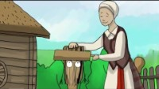
Lino mūka / kančia / kelias
https://www.youtube.com/watch?v=uK_9icd-9ng

Slide 8
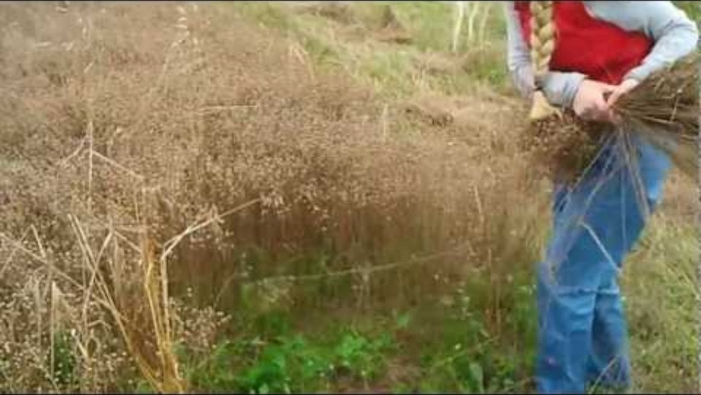
Lino mūka / kančia / kelias
Linus sėja, rauna, kulia, mirko, mina, bruka, šukuoja, verpia, audžia, siuva drabužius – darbai, kuriuos reikia nudirbti, kad lauko augalas taptų raštuotu audiniu.
Ar žinote, kodėl linų negalima pjauti? Todėl, kad prie šaknų – pats lino gerumas. Kuo ilgesnis šiaudelis, tuo ilgesnis ir pluoštas, o kuo ilgesnis pluoštas – tuo tvirtesnis, tuo plonesnis siūlas. Todėl linai raunami.
https://www.youtube.com/watch?v=PPDOETg8x6E

Slide 9
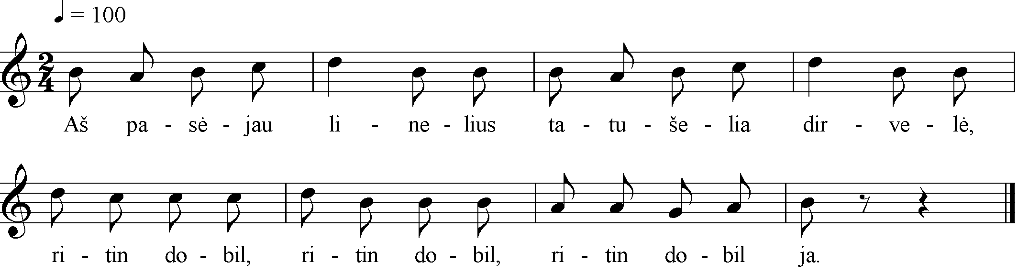
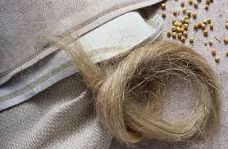
Daina „Aš pasėjau linelius“
! Šią dainą reiks išmokti ir atsiskaityti
Aš pasiejau linelius
Tetušele dirvelie,
Ritin dobil, ritin dobil,
Ritin dobil ja.
Ir išdyga lineliai,
Tetušele dirvelie.
Ritin...
Ir nuroviau linelius...
Ir parvežiau linelius iš tetuše dirveles
Ir iškūliau linelius iš tetuše dirveles
Ir išmyniau linelius iš tetuše dirveles
Ir suverpiau linelius iš tetuše dirveles
Ir išaudžiau linelius tetušele trobelėj
Ir pasiuvau marškinius
Tetušele trobelėj.
Ritin...
(Iš: Telšių r., Sarakų k.)

Slide 10
Pamokos užduotis
Išsirinkite vieną patarlę, užsirašykite ir ją iliustruokite.
Patarlės apie linus:
Linelis – rengia, avelė – dengia.
Linas – bėras, blizgus, kaip pinigas slidus.
Linas – žalias, kaip rūta želia ir kaip bijūnas galvą kelia.
Linas – aukštas, geltonas kaip auksas.
Linas – žilas, linas – pilkas, linas – šviečia tartum šilkas.
Linas – dengia, linas – rengia, linas – perša ir vestuves rengia.

Slide 11
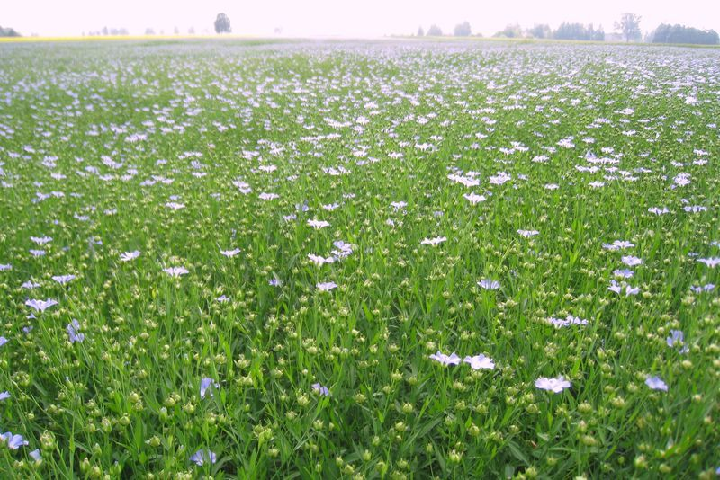
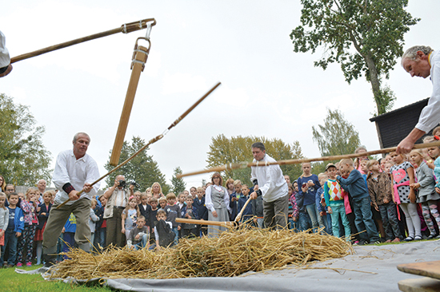
Pamokos klausimas
Pasakykite kokią naudą žmogus gauna iš linų?

